Slide 1
确定源点数目下的谣言定位
研究方向：网络科学
导师：陈卫东教授 报告人：鲍志强

Slide 2
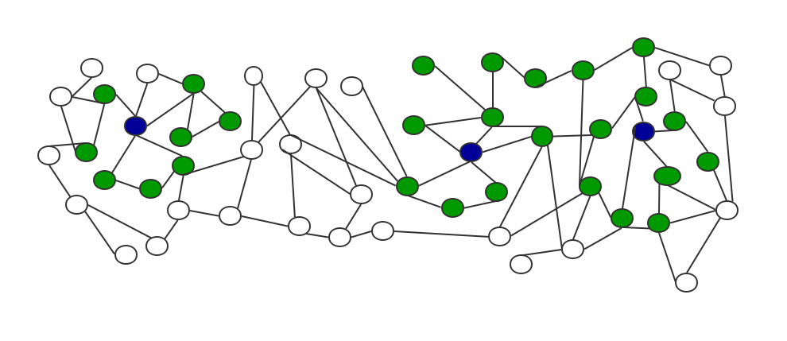
1研究内容
社区2
社区1
黄色：被感染节点
紫色：源点
问题定义：我们不知道源点个数，可能有单或者多个源传播。多源传播区域可能重合。需要识别这些源点位置
主要思路：
1 对整个网络进行传播社区分区
2 对每一个传播社区，进行单、多源定位（分治法）
Notes:
这是从网上找的一个知识图谱示例图，途中包含三个基本元素(头部实体，关联，尾部实体)。很多现有针对知识图谱的表征学习算法由于其本身的限制，通常只考虑知识图谱的三个基本元素,而并没有把实体描述考虑在内，这样就忽略了知识图谱中一些隐藏的语义信息。
本文拟提出一种基于卷积神经网络的表征学习算法，用卷积神经网络（CNN）作为编码器来代表实体描述的语义，把知识图谱中头部实体及其描述，尾部实体及其描述，以及头部实体与尾部实体之间的关联关系嵌入到一个连续的低维空间，从而大幅提升表征学习的效率。

Slide 3
X
4
PART FOUR
系统算法流程图

Slide 4
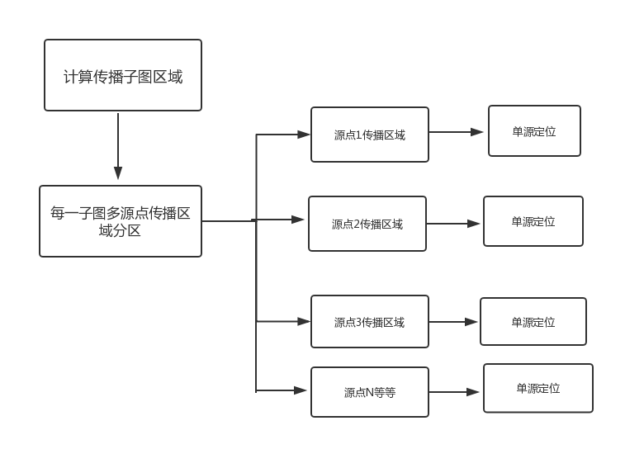
算法流程图
Notes:
我们从以下两个方面介绍当前已有的知识图谱表示模型以及相应的改进方法。

Slide 5
X
3
PART FIVE
当前工作

Slide 6
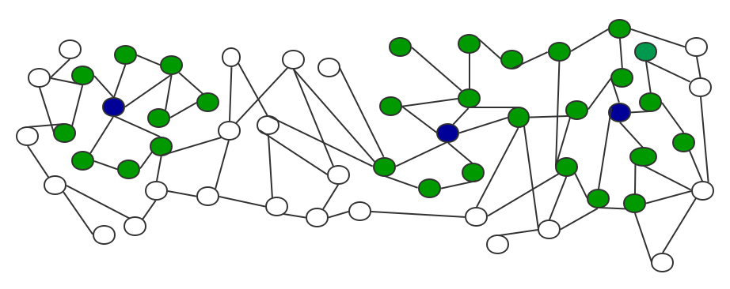

1源点传播区域分区
社区1
社区2
1 感染社区识别
2 使用(u,h)构成的BFS树结构(一或者多个）不断去覆盖每个传播社区，
过程使用jaya算法优化，计算每次覆盖误差率为
3 增大h,重复2。取误差率最小的[[u1,u2...u*],[h]]为结果。
Notes:
药品不良事件(ADE): 是指药物治疗过程中所发生的任何不幸的医疗卫生事件。
本工作是知识图谱在ADE方面的应用。
鉴定药物使用与生物医学文献不良事件之间的联系可以为药物安全性监测做出很大贡献。 这种鉴定不仅可以帮助药物安全监测，而且可以纠正事件之间的已知依赖关系，从而采取相应的干预措施。

Slide 7
X
3
PART FIVE
算法流程

Slide 8
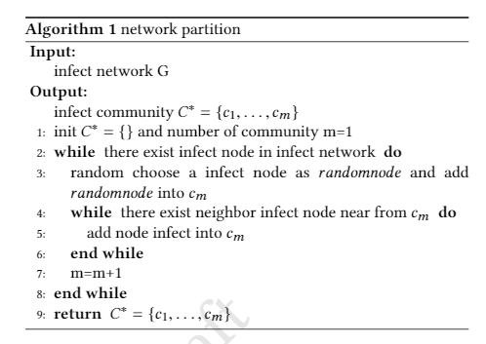
1 感染社区分区
完成感染社区分区

Slide 9
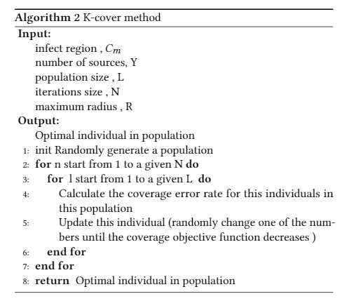
1 k-cover方法
预先知道源点
利用Jaya算法进行迭代。
种群个体为[[u1...u*],h]]格式

Slide 10
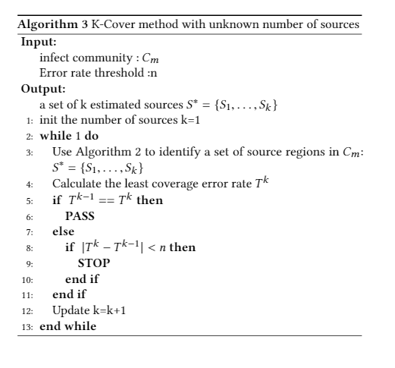
1 贪心求源点个数
利用每次的覆盖误差率之差值，差值小于某个值。即停止。

Slide 11
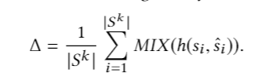
评价标准
K为源点个数

Slide 12
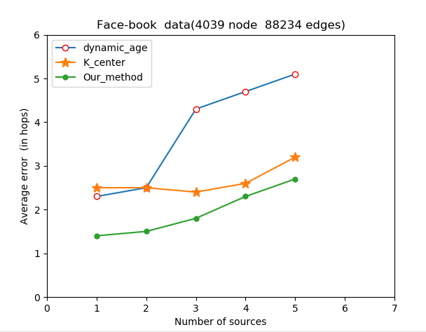
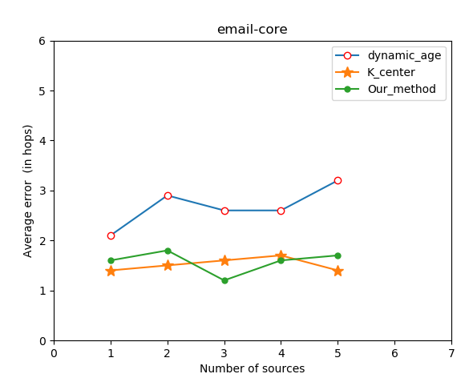
实验结果
第一个数据集 节点：4039 边：88234
节点：1005
边：25571

Slide 13
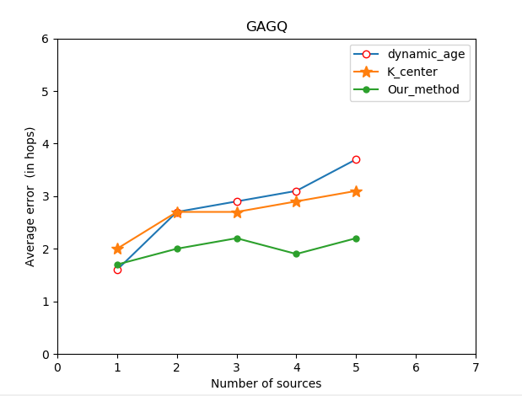
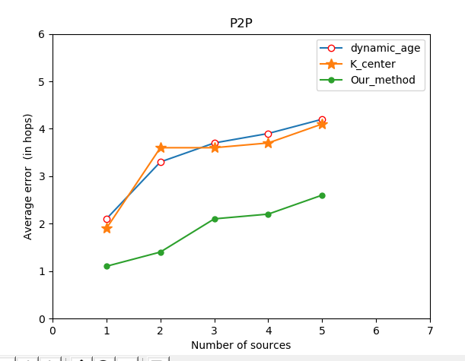
实验结果
第三个数据集
节点：5242
边：28980
第四个数据集
节点：36682
边：88328

Slide 14
贡献点
提出统一框架，来对一个网络谣言源定位。
对感染区域重合的多源感染区域分区，第一次提出分 区评价函数，拟合多源中的单源传播区域
利用贪心算法判断源数目
首次使用jaya进化算法快速定位较好u1、u2至u*源点。

